Slide 1
과목_학년학기_단원 | suh_h_0301_01
차시명 | 10~11 단원을 마무리해요
파일명 | suh_h_0301_01_1011
검토 | 담당
수학팀 | 박종민
문서 HISTORY
번호 | 버전 | 문서 작성일 | 내용 비고 | 작성자 (내선번호) | 검토자
1 | V 1.0 | 202201.06 | 문서 발생 | 노유림
2 | V 1.0 | 202201.10 | 1차 검수 |  | 박종민
3
4
5
6
7
8
9
10
11

Slide 2
학습 단계 | 자료명 |  | 프레임 수 | 교과서 정보 | 파일명 | 자료 형태
도입 | 나만의 수학 만들기 | [나만의 수학 만들기] 숫자 카드로 세 자리 수 덧셈과 뺄셈하기 | 1 | 수학 26쪽, 수학 익힘 22~23쪽 | suh_h_0301_01_1011_101_1.html | Html5
도입 | 학습 목표 | 이번 시간에 배울 내용 | 1 |  | suh_h_0301_01_10110_102_1.html | Html5
전개 | 문제 | 문제 1 | 1 | 수학 27쪽, 수학 익힘 22~23쪽 | suh_h_0301_01_1011_201_1.html | Html5
전개 | 문제 | 문제 2 | 1 | 수학 27쪽, 수학 익힘 22~23쪽 | suh_h_0301_01_1011_202_1.html | Html5
전개 | 문제 | 문제 3 | 1 | 수학 27쪽, 수학 익힘 22~23쪽 | suh_h_0301_01_1011_203_1.html | Html5
전개 | 문제 | 문제 4 | 1 | 수학 28쪽, 수학 익힘 22~23쪽 | suh_h_0301_01_1011_204_1.html | Html5
전개 | 문제 | 문제 5 | 1 | 수학 28쪽, 수학 익힘 22~23쪽 | suh_h_0301_01_1011_205_1.html | Html5
전개 | 문제 | 문제 6 | 1 | 수학 28쪽, 수학 익힘 22~23쪽 | suh_h_0301_01_1011_206_1.html | Html5
전개 | 문제 | 문제 7 | 1 | 수학 28쪽, 수학 익힘 22~23쪽 | suh_h_0301_01_1011_207_1.html | Html5
전개 | 문제 | 문제 8 | 1 | 수학 29쪽, 수학 익힘 22~23쪽 | suh_h_0301_01_1011_208_1.html | Html5
전개 | 문제 | 문제 9 | 1 | 수학 29쪽, 수학 익힘 22~23쪽 | suh_h_0301_01_1011_209_1.html | Html5
정리 | 스스로 평가 | [스스로 평가해 볼까요] | 1 | 수학 29쪽, 수학 익힘 22~23쪽 | suh_h_0301_01_1011_301_1.html | Html5
정리 | 차시 예고 | 다음 시간에 배울 내용 | 1 |  | suh_h_0301_01_1011_302_1.html | Html5
총 프레임 수 |  |  | 13

Slide 3
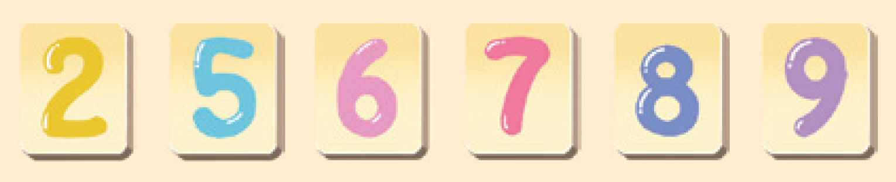


3-1
1. 덧셈과 뺄셈
suh_h_0301_01_1011_101_1
1011 단원을 마무리해요
Θ Description & Function
숫자 카드를 모두 사용하여 세 자리 수 두 개를 만들고 다음 활동을 해 봅시다.
탭 이벤트
지시문
볼드 → 숫자 카드, 드래그
3. 드래그 앤 드롭 기능
지정된 자리 없이 자유롭게 이동 가능
4. 클릭 시 문제의 제일 처음 화면으로 돌아감. 토글 이벤트는 없음.
#1
물음 1
물음 2
물음 +
세 자리 수 두 개를 만들어 보세요.
#2
숫자 카드를 드래그하여 옮기세요.
#3
#4
삽화 파일명 | numCard_etc.png 한대희 3-1 지도서\app\resource\contents\lesson01\ops\include\math\images\numCard

Slide 4







3-1
1. 덧셈과 뺄셈
suh_h_0301_01_1011_101_1
1011 단원을 마무리해요
Θ Description & Function
숫자 카드를 모두 사용하여 세 자리 수 두 개를 만들고 다음 활동을 해 봅시다.
예 약물(처음부터 나타남.)
이너 버튼 삽입(페이지 2개)
답 칸 클릭하면 답 나타남. 정답 확인 버튼은 정답 가리기로 토글 됨.
물음 1
물음 2
물음 +
내가 만든 수 한 가지와 친구가 만든 수 한 가지를 골라봅시다.
#1
두 수의 합과 차를 구해봅시다.
 | 2 | 5 | 8
+ | 5 | 6 | 9
 | 8 | 2 | 7
 | 5 | 6 | 9
- | 2 | 5 | 8
 | 3 | 1 | 1
#2
#3

Slide 5


3-1
1. 덧셈과 뺄셈
suh_h_0301_01_1011_101_1
1011 단원을 마무리해요
Θ Description & Function
숫자 카드를 모두 사용하여 세 자리 수 두 개를 만들고 다음 활동을 해 봅시다.
말줄임 버튼 사용. 클릭 시 우측으로 말풍선이 나타남.(다음 슬라이드 참고)
지니 캐릭터 사용
물음 1
물음 1
물음 +
물음 2
물음 2
뺄셈식을 올바르게 만들려면 어떻게 해야 할까요?
#1
#2

Slide 6
3-1
1. 덧셈과 뺄셈
suh_h_0301_01_1011_101_1
1011 단원을 마무리해요
Θ Description & Function
숫자 카드를 모두 사용하여 세 자리 수 두 개를 만들고 다음 활동을 해 봅시다.
< 말줄임 버튼 클릭 시 나타나는 화면>
예 약물 사용.
물음 1
물음 1
물음 +
물음 2
물음 2
뺄셈식을 올바르게 만들려면 어떻게 해야 할까요?
#1
내가 만든 수와 친구가 만든 수 중에서 큰 수에서 작은 수를 빼야 합니다.

Slide 7
3-1
1. 덧셈과 뺄셈
suh_h_0301_01_1011_102_1
1011 단원을 마무리해요
Θ Description & Function
#1
[이번 시간에 배울 내용]
1
이번 시간에는 무엇을 배울까요?
수학 26~29쪽
수학 익힘 22~23쪽
받아올림이 한 번, 두 번 있는 (세 자리 수)+(세 자리 수)의 계산을 할 수 있습니다.
받아내림이 한 번, 두 번 있는 (세 자리 수)－(세 자리 수)의 계산을 할 수 있습니다.

Slide 8


3-1
1. 덧셈과 뺄셈
suh_h_0301_01_1011_201_1
1011 단원을 마무리해요
Θ Description & Function
1
계산해 보세요.
1. 풀이 확인 팝업창(다음 슬라이드)
2. 답 칸 클릭하면 답 나타남. 정답 확인 버튼은 정답 가리기로 토글 됨.
243+551=
794
378+119=
497
 | 4 | 3 | 7
+ | 3 | 8 | 2
 | 8 | 1 | 9
 | 7 | 2 | 1
+ | 4 | 2 | 8
1 | 4 | 3 | 0
#1
#2

Slide 9
3-1
1. 덧셈과 뺄셈
suh_h_0301_01_1011_201_1
1011 단원을 마무리해요
Θ Description & Function
1
계산해 보세요.
<팝업창 클릭 시 나타나는 화면>
243+551=
794
378+119=
497
풀이
 | 4 | 3 | 7
+ | 3 | 8 | 2
 | 8 | 1 | 9
1
 | 7 | 2 | 1
+ | 4 | 2 | 8
1 | 4 | 3 | 0
 | 2 | 4 | 3
+ | 5 | 5 | 1
 | 7 | 9 | 4
 | 3 | 7 | 8
+ | 1 | 1 | 9
 | 4 | 9 | 7

Slide 10
3-1
1. 덧셈과 뺄셈
suh_h_0301_01_1011_202_1
1011 단원을 마무리해요
Θ Description & Function
2
계산해 보세요.
1. 풀이 확인 팝업창(다음 슬라이드)
2. 답 칸 클릭하면 답 나타남. 정답 확인 버튼은 정답 가리기로 토글 됨.
3. 세로셈 계산식의 경우 각 자리 수의 위치가 모두 맞아야 함.
476-163=
313
782-364=
418
 | 8 | 4 | 3
- | 6 | 7 | 3
 | 1 | 7 | 0
 | 9 | 2 | 4
- | 6 | 2 | 8
 | 2 | 9 | 6
#1
#2

Slide 11
3-1
1. 덧셈과 뺄셈
suh_h_0301_01_1011_202_1
1011 단원을 마무리해요
Θ Description & Function
2
계산해 보세요.
<팝업창 클릭 시 나타나는 화면>
476-163=
313
782-364=
418
풀이
 | 8 | 4 | 3
- | 6 | 7 | 3
 | 1 | 7 | 0
7
10
 | 9 | 2 | 4
- | 6 | 2 | 8
 | 2 | 9 | 6
 | 4 | 7 | 6
- | 1 | 6 | 3
 | 3 | 1 | 3
 | 7 | 8 | 2
- | 3 | 6 | 4
 | 4 | 1 | 8

Slide 12
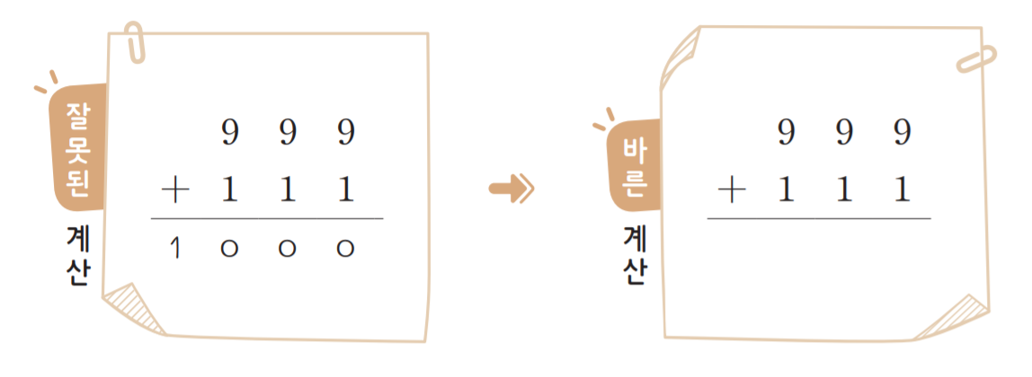

3-1
1. 덧셈과 뺄셈
suh_h_0301_01_1011_203_1
1011 단원을 마무리해요
Θ Description & Function
3
잘못 계산한 곳을 찾아 까닭을 쓰고 바르게 계산해 보세요.
삽화위에 숫자 타이핑
#2-1 정답 칸 클릭 시 나타남. 처음에는 나타나지 않음.
까닭 약물 사용
예 약물 사용. 처음에는 나타나지 않음. 정답 칸 클릭 시 나타남.
답 칸 클릭하면 답 나타남. 정답 확인 버튼은 정답 가리기로 토글 됨.
#1
#2
1
1
1
 | 3 | 6 | 4
+ | 2 | 7 | 5
 | 6 | 4 | 9
 | 3 | 6 | 4
+ | 2 | 7 | 5
 | 6 | 3 | 9
#2-1
#3
#4
까닭
일의 자리 계산에서 10이 넘지 않으므로 십의 자리로 받아올림하지 않습니다.
#5
삽화 파일명 | 1_3_6.sgv (숫자 텍스트 변경해서 사용) 한대희 3-1 지도서\app\resource\contents_sub\lesson01\ops\1\images\1_3

Slide 13
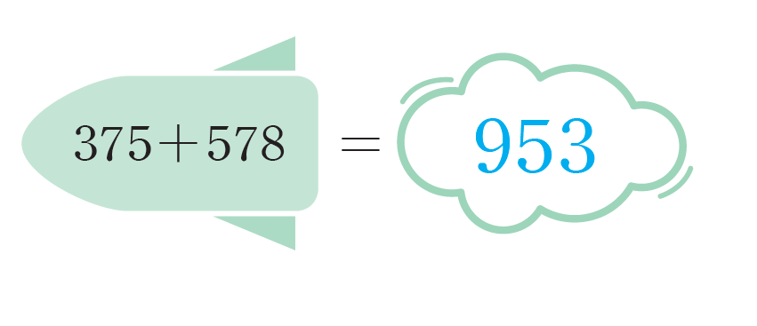
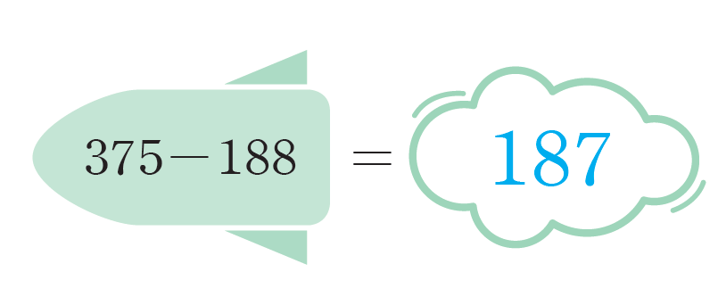
3-1
1. 덧셈과 뺄셈
suh_h_0301_01_1011_204_1
1011 단원을 마무리해요
Θ Description & Function
4
빈칸에 알맞은 수를 써넣으세요.
삽화 위에 텍스트 새로 작성.
풀이 미니 팝업창 (다음 슬라이드)
답 칸 클릭하면 답 나타남. 정답 확인 버튼은 정답 가리기로 토글 됨.
#1
375+578
953
375-188
187
#2
#3
삽화 파일명 | 1_4_3.sgv 한대희 3-1 지도서\app\resource\contents_sub\lesson01\ops\1\images\1_4

Slide 14
3-1
1. 덧셈과 뺄셈
suh_h_0301_01_1011_204_1
1011 단원을 마무리해요
Θ Description & Function
4
빈칸에 알맞은 수를 써넣으세요.
삽화에 글씨 새로 쓰기.
풀이 미니 팝업창(다음 슬라이드)
답 칸 클릭하면 답 나타남. 정답 확인 버튼은 정답 가리기로 토글 됨.
375+578
953
풀이
10
1
1
2
6
10
 | 3 | 7 | 5
+ | 5 | 7 | 8
 | 9 | 5 | 3
 | 3 | 7 | 5
- | 1 | 8 | 8
 | 1 | 8 | 7
375-188
187
187
375-188

Slide 15
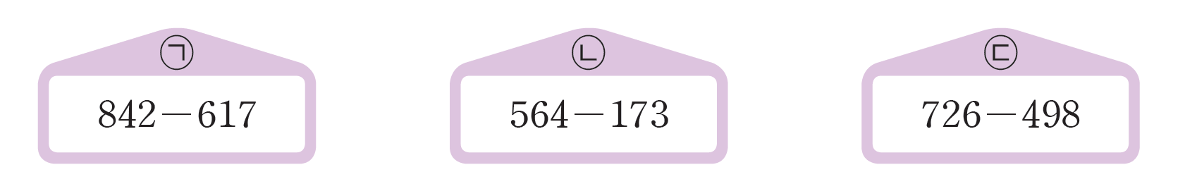



3-1
1. 덧셈과 뺄셈
suh_h_0301_01_1011_205_1
1011 단원을 마무리해요
Θ Description & Function
5
계산 결과가 가장 작은 것을 찾아 기호를 써 보세요.
삽화에 글씨 새로 쓰기
풀이 미니 팝업창(다음 슬라이드)
답 칸 클릭하면 답 나타남. 정답 확인 버튼은 정답 가리기로 토글 됨.
#1
842－617
564－173
726－498
㉠
#2
#3
삽화 파일명 | 1_finish_quiz_5.sgv 한대희 3-1 지도서\app\resource\contents\lesson01\ops\1\images\finish_quiz

Slide 16



3-1
1. 덧셈과 뺄셈
suh_h_0301_01_1011_205_1
1011 단원을 마무리해요
Θ Description & Function
5
계산 결과가 가장 작은 것을 찾아 기호를 써 보세요.
< 풀이 확인 클릭 시 나타나는 화면>
842－617
564－173
726－498
풀이
842－617=225
564－173=391
㉠
726－498=228
따라서 계산 결과가 가장 작은 것은 입니다.

Slide 17


3-1
1. 덧셈과 뺄셈
suh_h_0301_01_1011_206_1
1011 단원을 마무리해요
Θ Description & Function
6
수 카드 3장 중에서 2장을 골라 두 수의 합이 500에 가장 가까운 덧셈식을 만들려고 합니다. 안에 알맞은 수를 써넣으세요.
풀이 미니 팝업창(다음 슬라이드)
답 칸 클릭하면 답 나타남. 정답 확인 버튼은 정답 가리기로 토글 됨.
267
328
179
328
+
179
=
507
#1
#2
삽화 파일명 | 1_finish_quiz_6_box.sgv 한대희 3-1 지도서\app\resource\contents\lesson01\ops\1\images\finish_quiz

Slide 18
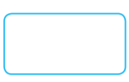
3-1
1. 덧셈과 뺄셈
suh_h_0301_01_1011_206_1
1011 단원을 마무리해요
Θ Description & Function
6
수 카드 3장 중에서 2장을 골라 두 수의 합이 500에 가장 가까운 덧셈식을 만들려고 합니다. 안에 알맞은 수를 써넣으세요.
< 풀이 확인 클릭 시 나타나는 화면>
풀이
267
328
179
267+328=595
267+179=446
328+179=507
+
= 507
328
179
따라서 두 수의 합이 500에 가장 가까운 덧셈식은 328+179=507입니다.

Slide 19
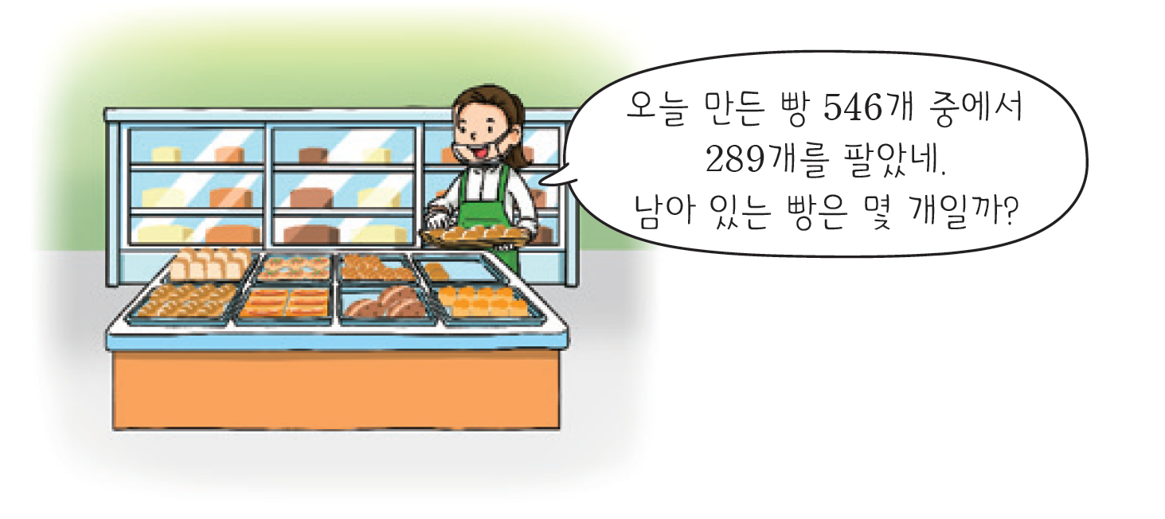

3-1
1. 덧셈과 뺄셈
suh_h_0301_01_1011_207_1
1011 단원을 마무리해요
Θ Description & Function
7
오늘 만든 빵 중에서 남아 있는 빵은 몇 개인지 구해 보세요.
삽화에 텍스트 타이핑. - 말풍선 소스 사용. - 말풍선 안에 크기에 맞춰 텍스트 크기 변경.
풀이 미니 팝업창(다음 슬라이드)
답 칸 클릭하면 답 나타남. 정답 확인 버튼은 정답 가리기로 토글 됨.
#1
오늘 만든 빵 546개 중에서
289개를 팔았네.
남아 있는 빵은 몇 개일까?
257
개
#2
#3
삽화 파일명 | 1_finish_quiz_8_bg.png 한대희 3-1 지도서\app\resource\contents\lesson01\ops\1\images\finish_quiz

Slide 20
3-1
1. 덧셈과 뺄셈
suh_h_0301_01_1011_207_1
1011 단원을 마무리해요
Θ Description & Function
7
오늘 만든 빵 중에서 남아 있는 빵은 몇 개인지 구해 보세요.
< 풀이 확인 클릭 시 나타나는 화면>
1. 삽화에 텍스트 타이핑. - 말풍선 소스 사용. - 말풍선 안에 크기에 맞춰 텍스트 크기 변경.
#1
오늘 만든 빵 546개 중에서
289개를 팔았네.
남아 있는 빵은 몇 개일까?
풀이
(남아 있는 빵의 수)
=(오늘 만든 빵의 수) – (팔린 빵의 수)
=546-289=257(개)입니다.
257개

Slide 21
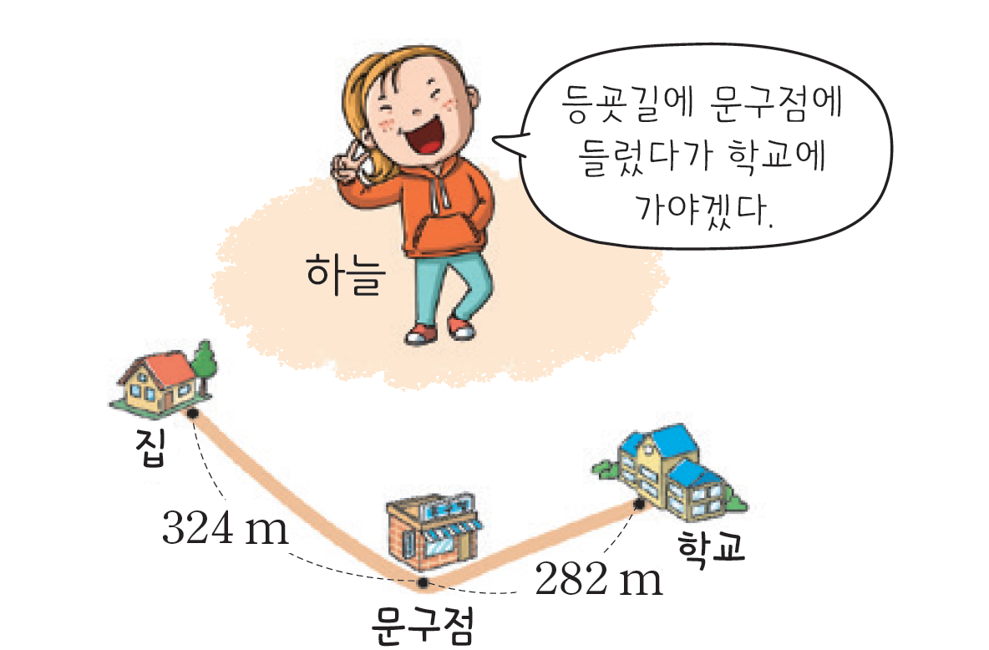
3-1
1. 덧셈과 뺄셈
suh_h_0301_01_1011_208_1
1011 단원을 마무리해요
Θ Description & Function
8
등굣길에 하늘이가 이동한 전체 거리는 몇 m인지 구해 보세요.
삽화에 텍스트 타이핑. 말풍선 크기에 맞춰 텍스트 크기 변경.
풀이 미니 팝업창(다음 슬라이드)
답 칸 클릭하면 답 나타남. 정답 확인 버튼은 정답 가리기로 토글 됨.
#1
등굣길에 문구점에
들렀다가 학교에
가야겠다.
집
324m
학교
282m
문구점
606m
#2
#3
삽화 파일명 | 1_finish_quiz_9.png 한대희 3-1 지도서\app\resource\contents\lesson01\ops\1\images\finish_quiz

Slide 22
3-1
1. 덧셈과 뺄셈
suh_h_0301_01_1011_208_1
1011 단원을 마무리해요
Θ Description & Function
8
등굣길에 하늘이가 이동한 전체 거리는 몇 m인지 구해 보세요.
< 풀이 확인 클릭 시 나타나는 화면>
등굣길에 문구점에
들렀다가 학교에
가야겠다.
풀이
집
(이동한 전체 거리)
=(집에서 문구점까지의 거리) + (문구점에서 학교까지의 거리)
=324+282=606 (m)입니다.
324m
학교
282m
문구점
606m

Slide 23
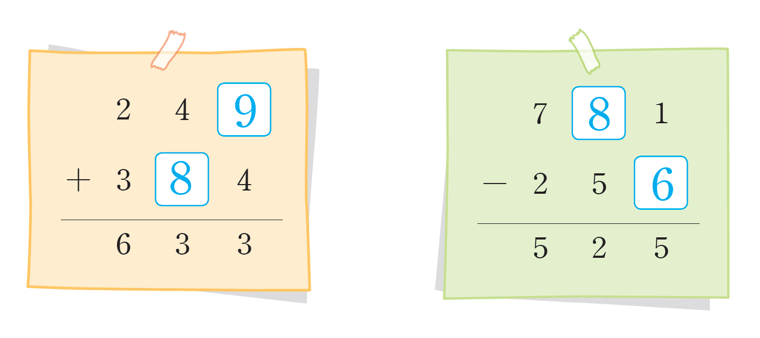
3-1
1. 덧셈과 뺄셈
suh_h_0301_01_1011_209_1
1011 단원을 마무리해요
Θ Description & Function
9
안에 알맞은 수를 써넣으세요.
네모 약물
삽화에 숫자 타이핑 - 삽화 크기에 맞게 글자 크기 조절.
답 칸 클릭하면 답 나타남. 정답 확인 버튼은 정답 가리기로 토글 됨.
#1
#2
 | 2 | 4
+ | 3 |  | 4
 | 6 | 3 | 3
 | 7 |  | 1
- | 2 | 5
 | 5 | 2 | 5
9
8
8
6
#3
삽화 파일명 | 1_finish_quiz_10_bg1.png / 1_finish_quiz_10_bg2.png 한대희 3-1 지도서\app\resource\contents\lesson01\ops\1\images\finish_quiz

Slide 24

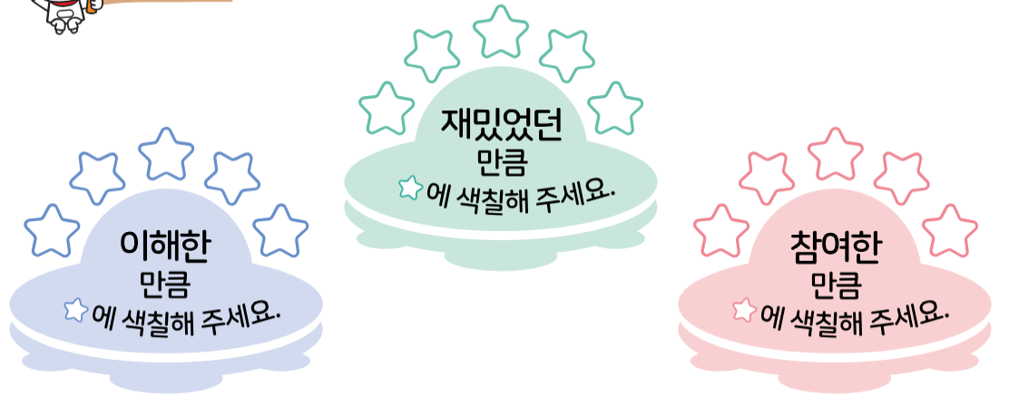
3-1
1. 덧셈과 뺄셈
suh_h_0301_01_1011_301_1
1011 단원을 마무리해요
Θ Description & Function
#1
[스스로 평가해 볼까요] 텍스트 수정
[아이콘 참고 개발물]
https://cdata2.tsherpa.co.kr/tsherpa/MultiMedia/Flash/2020/curri/index.html?flashxmlnum=yrhj07&classa=A8-C1-41-MM-MM-04-02-08-0-0-0-0&classno=MM_41_04/suh_0401_01_0008/suh_0401_01_0008_302_1.html
오늘 학습한 내용을 떠올려 보고, 스스로 평가해 봅시다.
재밌었던
만큼
에 색칠해 주세요.
이해한
만큼
에 색칠해 주세요.
참여한
만큼
에 색칠해 주세요.
삽화 파일명 | 이미지 위에 텍스트 새로 쓰기 한대희(2022)/4-1/3_002_2015개정/수학%204-1%20지도서/app/resource/contents/lesson01/ops/1/1_8_11.html

Slide 25
3-1
1. 덧셈과 뺄셈
suh_h_0301_01_1011_302_1
1011 단원을 마무리해요
Θ Description & Function
#1
[다음 시간에 배울 내용]
1
다음 시간에는 무엇을 배울까요?
수학 30~31쪽
수학 익힘 22~23쪽
재밌게 놀이를 해요 (도깨비 물건 찾기)

